Slide 1
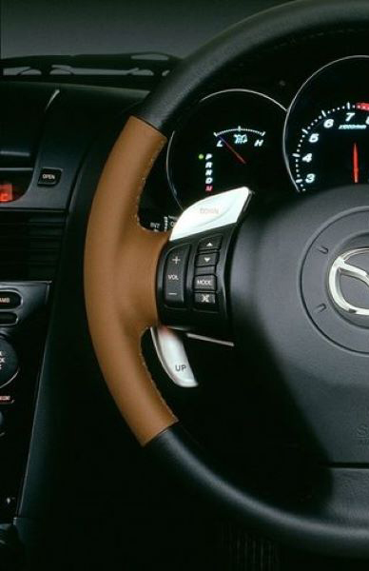
遥控世界
——基于小车装配工具运用
Arduino和processing交互控制小车避障行驶
F1843201 2018届工设班 徐之淇

Slide 2
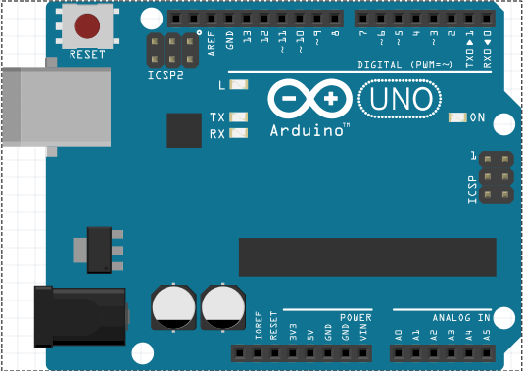
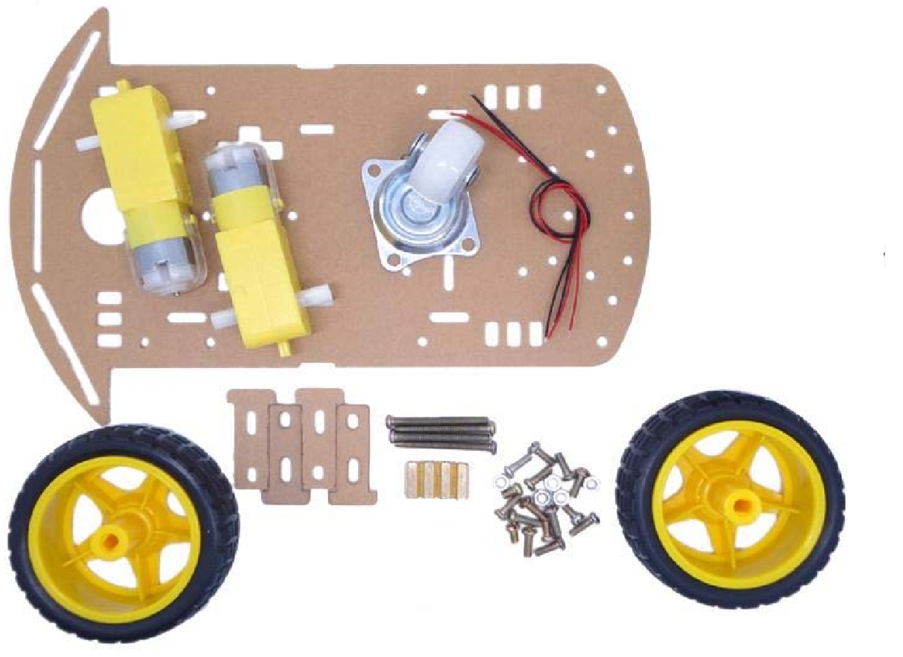
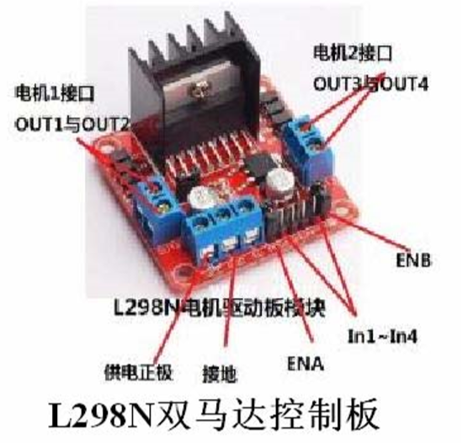
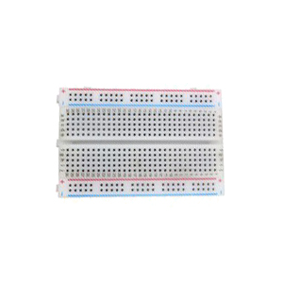
前期准备
小车装
备工具
马达
万向轮
+
+
+
车轮

Slide 3
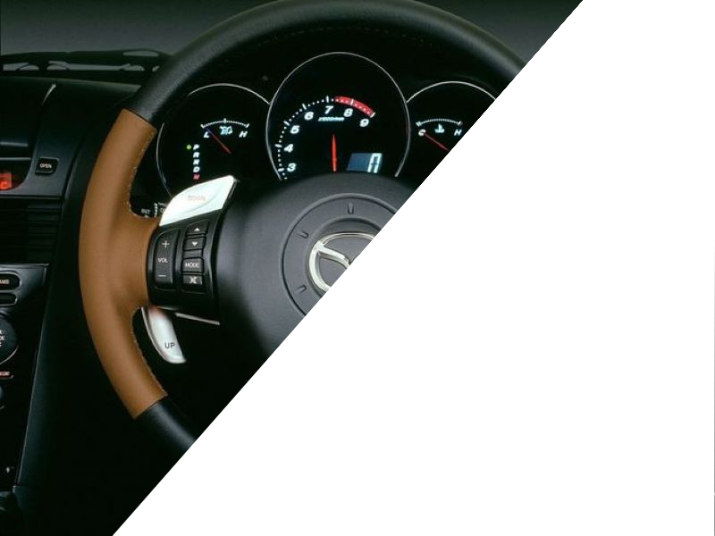
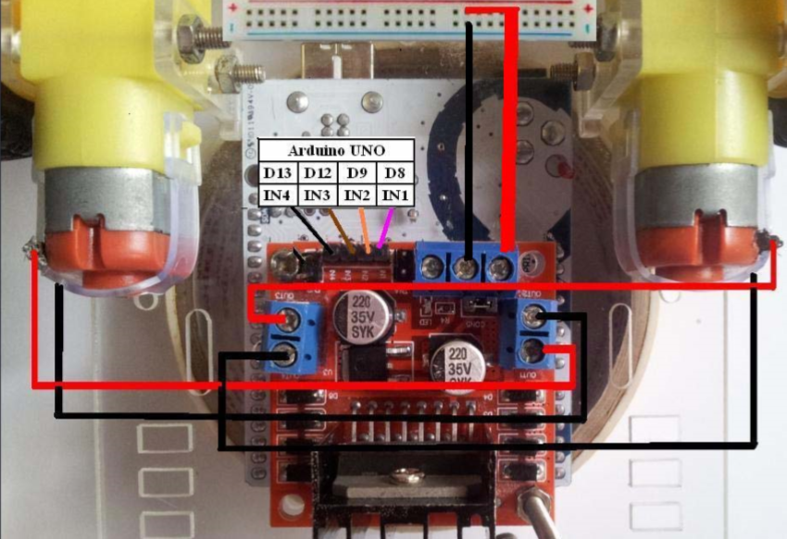
电路图
（哭哭找不到L298N的图

Slide 4
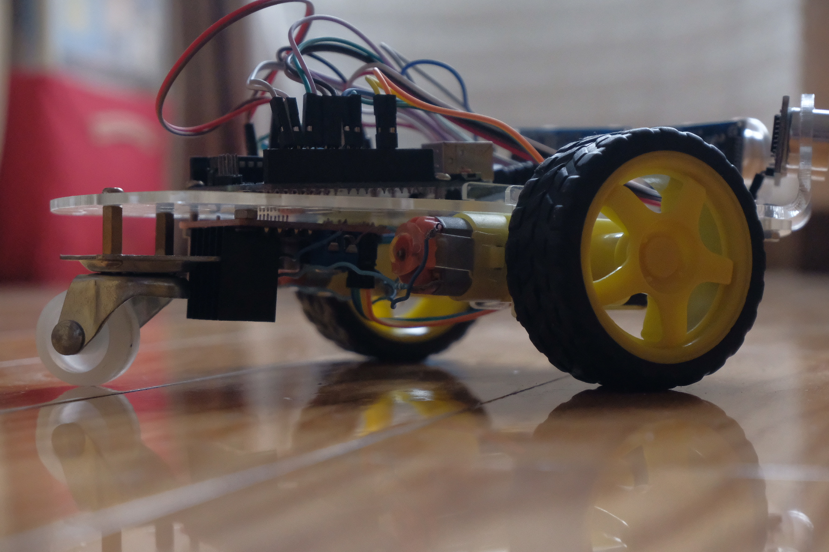
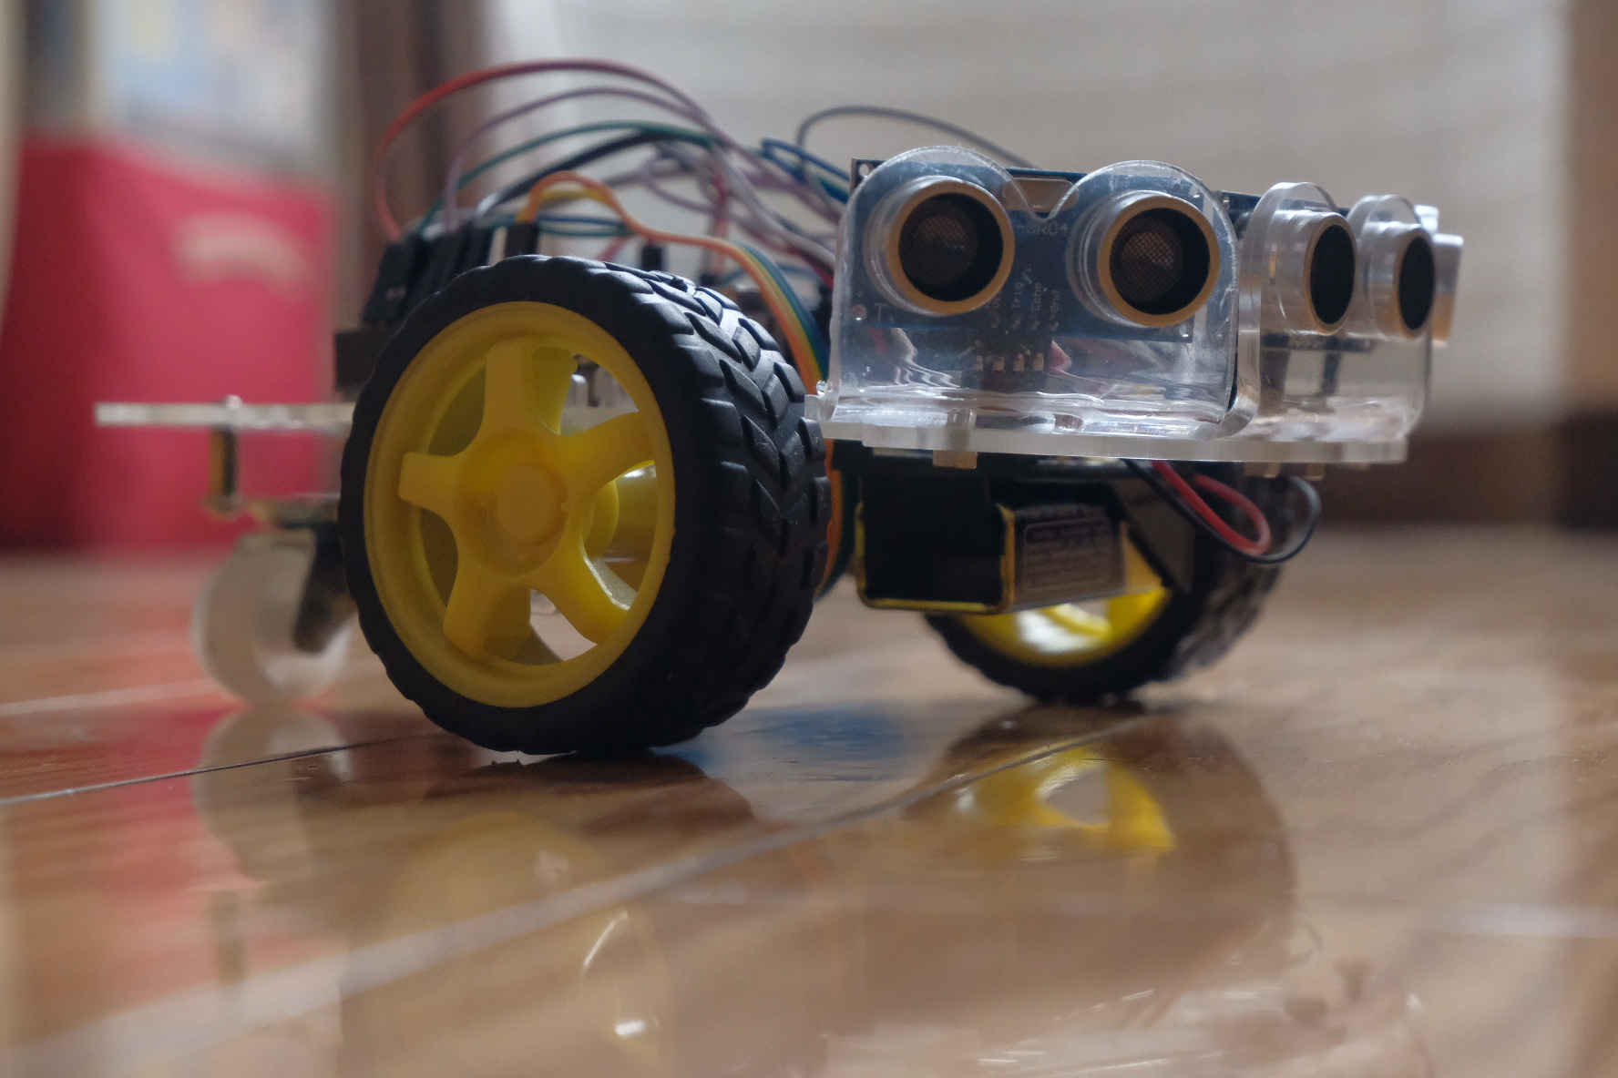
小车实物
（小车还可以通过编程实现自动避障功能，
但因为缺少与processing的交互，选择遥控模式。

Slide 5
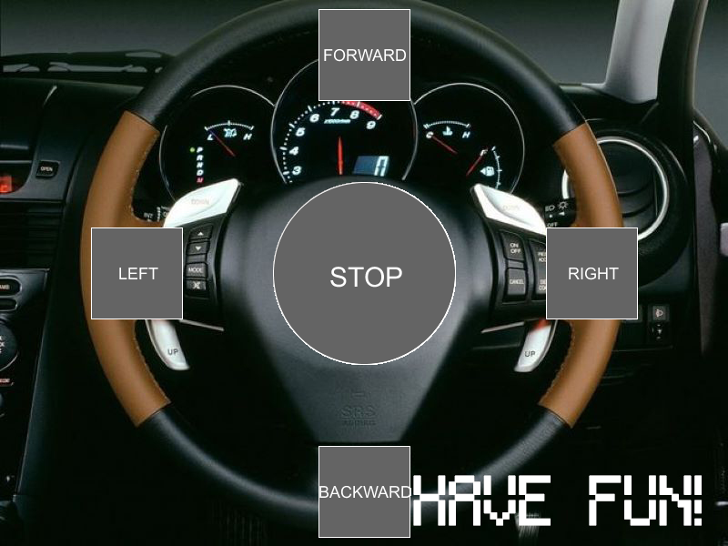
processinG界面
功能
鼠标按下向前向后向左向右键，小车相应地向前向后向左向右行驶。
鼠标按下停止键，小车即停止行驶。
类似遥控小车的方向盘。

Slide 6

程序步骤解释
界面设计
插入背景图
定下五个方框区间
当某个区间被按下，变白，鼠标松掉，恢复
程序设计
Processing和Arduino在端口com4连通
当“向前”按钮按下，processing发出“f”信号
Arduino定义TF为向前（即四个引脚分别输出HIGH,LOW,HIGH,LOW信号，是马达带动两个轮子转动）
Arduino接收“f”信号，输出TF信号，小车向前
以此类推其他方向

Slide 7
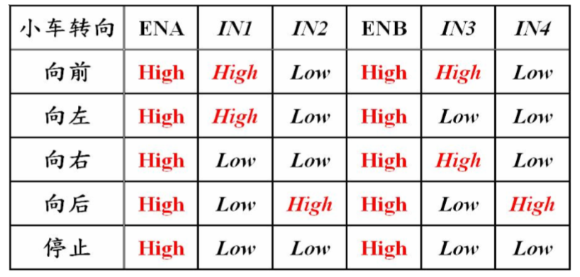
小车行驶原理图
使用L298N电机驱动模块来驱动左右两台直流电机
IN1,IN2控制右边的电机马达(连接ArduinoUNO的D8,D9)
IN3,IN4控制左边的电机马达(连接ArduinoUNO的D12,D13)
控制小车的向前, 转右, 转左, 向后及停止可以通过下列表格对 IN1,IN2及IN3,IN4的逻辑设定来完成相关动作

Slide 8
小车作用
帮助大人们回忆童年
帮助孩子在遥控汽车玩玩具的同时，能够看到一辆小车发动的物理原因，驱使其好奇心，意在树立其“遥控世界”的远大志向。

Slide 9
我的心得体会
小车装备连接有困难。
搞懂其中原理也有困难。
想要实现processing和arduino的交互同样困难。
Processing界面设计也有困难。
但通过解决这些问题，最终得到了一个很好的效果，这令我很满意同样也很欣慰。

